Slide 1
Bootstrap Your Own Latent
A New Approach to
Self-Supervised Learning
(BYOL)

Slide 2
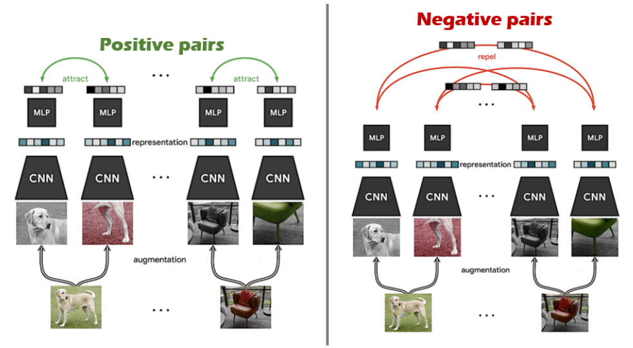
Contrastive learning
-당시 contrastive learning method를 이용하여 feature extractor를 학습시킨 많은 논문이 좋은 성능을 보여주었다.

Slide 3
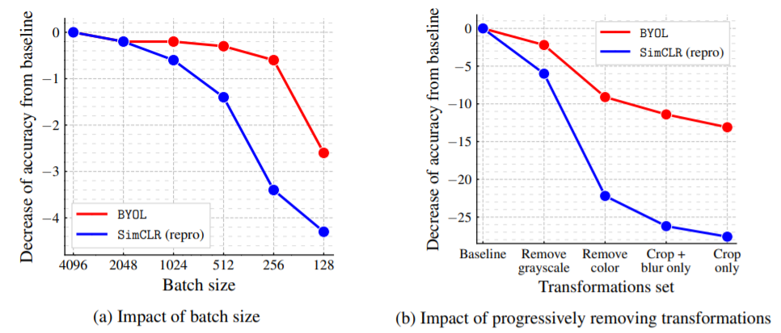
Contrastive learning- limitations
-negative pairs를 적절히 가져오고 처리해서 사용해야 한다 –
large batch size, memory bank, customized mining strategy 사용, augmentation 방식에 큰 영향
-negative pairs 없이 similarity만 학습할 경우, collapsed representation을 학습할 수 있다.

Slide 4
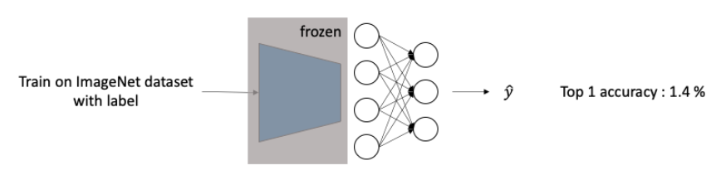
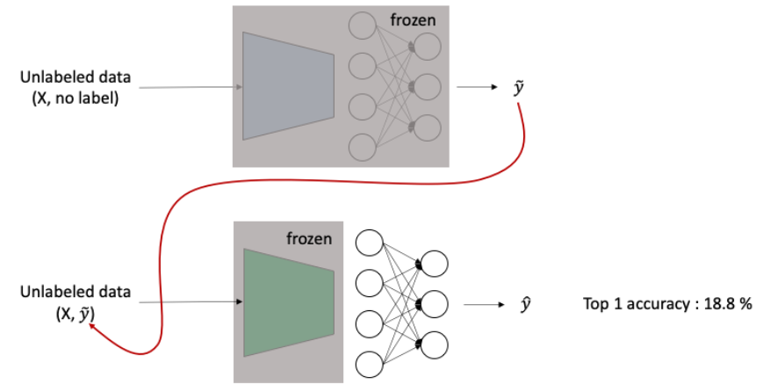
Idea- Two networks instead of two images

Slide 5
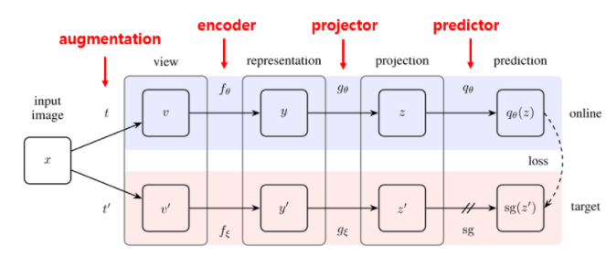
BYOL
-Downstream task에 사용될 representation을 만들 수 있는 좋은 encoder를 만드는 것이 목적

Slide 6
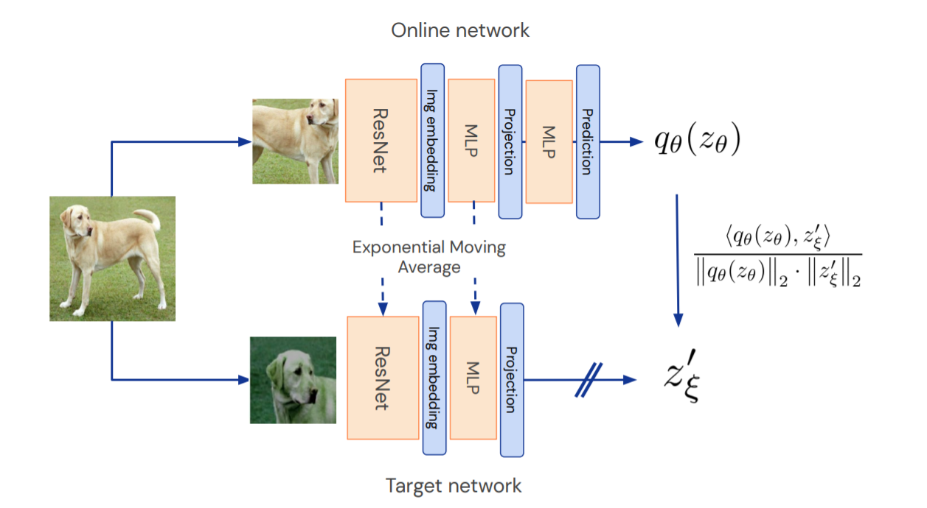
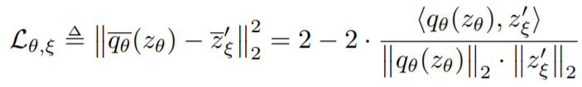

BYOL- Model
Exponential moving average, L2 batch normalization, MSE
-Target network의 weight은 loss를 minimum하는 방향으로 나아가지 않고 target과 online의 loss가
같이 loss에 대해 학습하지 않으므로 collapsed representation을 학습하지 않는다.

Slide 7
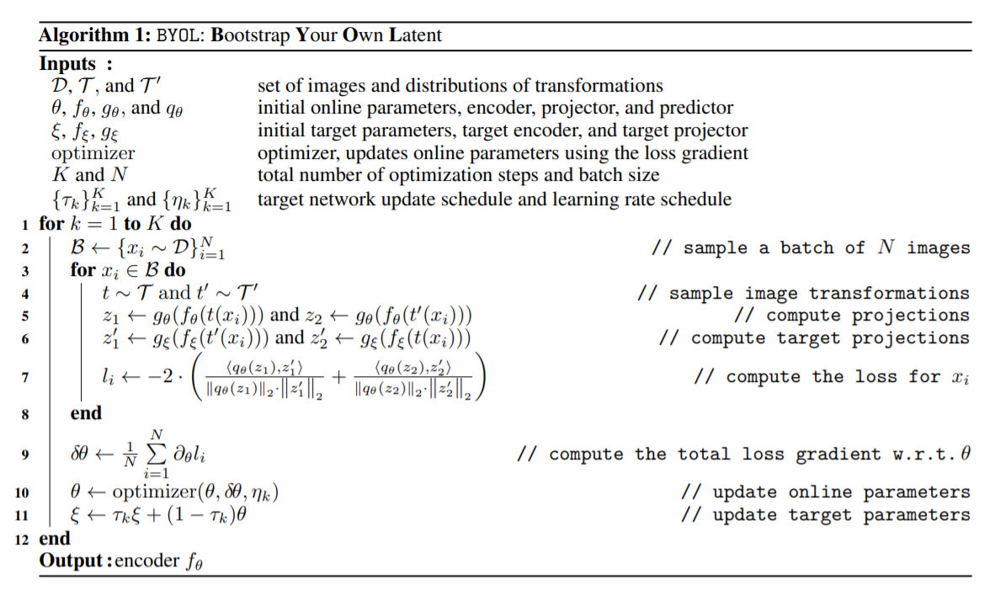
BYOL- Algorithm
loss function
symmetrization

Slide 8
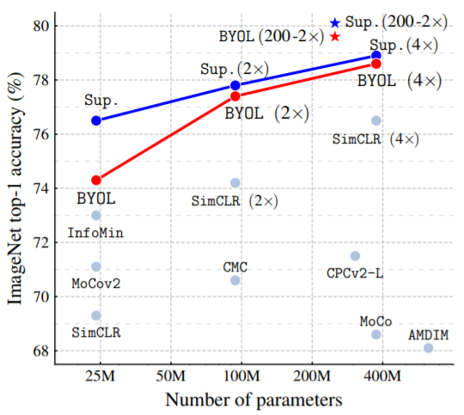
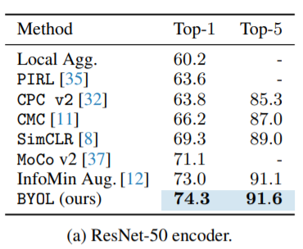
BYOL- Performance

Slide 9
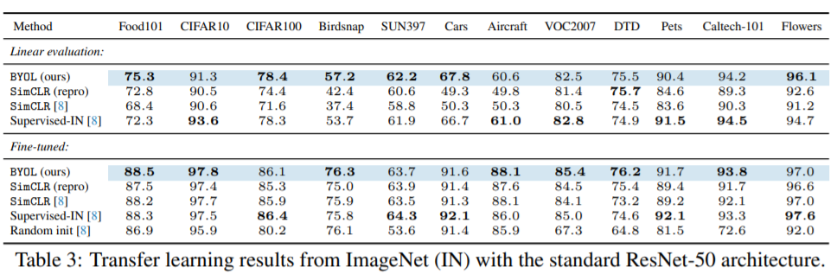
BYOL- Performance
-ImageNet에서 학습시킨 encode를 다른 data set에 Transfer learning 했을 때 많은 항목에서
Supervised model에 비해서도 좋은 성능을 보였다.

Slide 10
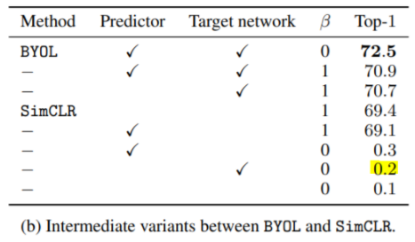
BYOL- Predictor
Mean Teacher ->

